Slide 1
Progetto ISAF
OR3: Realizzazione di attrezzi di fabbricazione adattativi
Contributo operativo fornito da ATM
Concurrent Engineering
Design for Manufacturing
Lean Manufacturing di attrezzature di montaggio
Sviluppo di Tool Chains integrate
Manuali di attrezzatura, schede di assetto, sequenze operative d’uso
Incrementi di know-how che ATM ha conseguito
Sviluppo di capacità progettuali di attrezzatura adattiva innovativa
Sviluppo di attrezzature con concetti e metodologie di produzione innovative
Sviluppo di prodotto con ridotto «time to market»
Sviluppo di manualistica e documentazione tecnica di supporto al corretto uso dell’attrezzatura innovativa

Slide 2
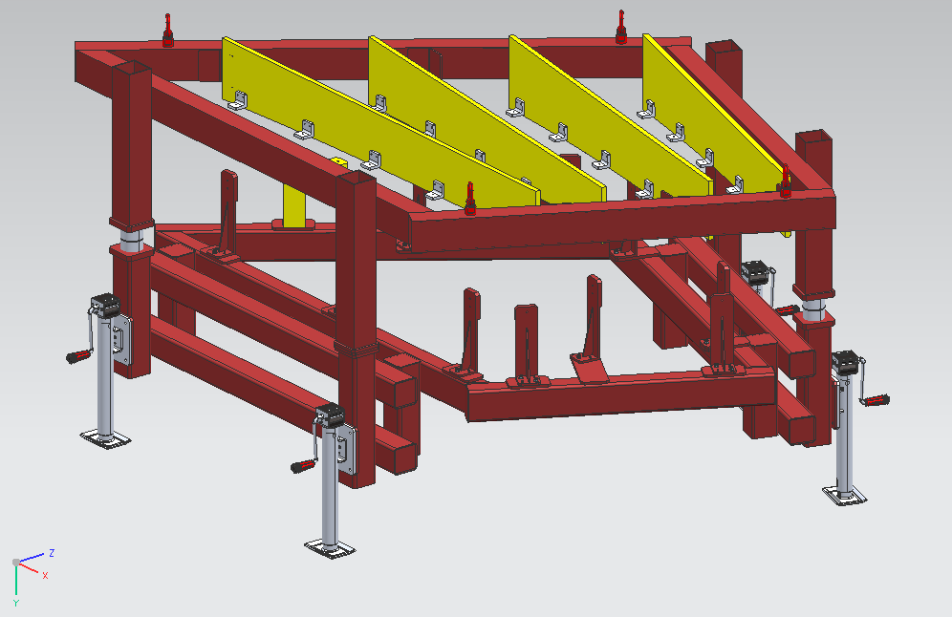
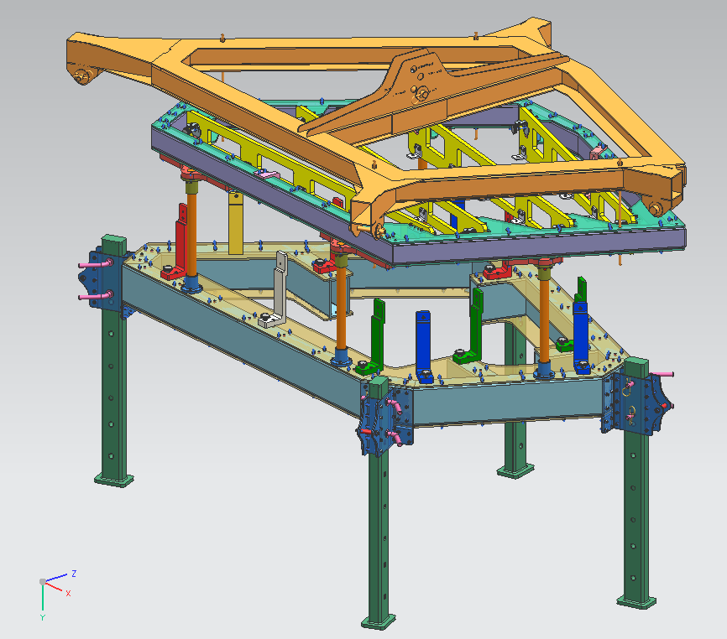
Progetto ISAF
OR3: Realizzazione di attrezzi di fabbricazione adattativi
Tool Chain Integrata Prodotta
Design for manufacturing
Optimization & Ergonomics
Innovative Fast Manufacturing Design
Attrezzatura Adattiva – ISAF Tool Concept
Attrezzatura Adattiva – ATM Final Design

Slide 3
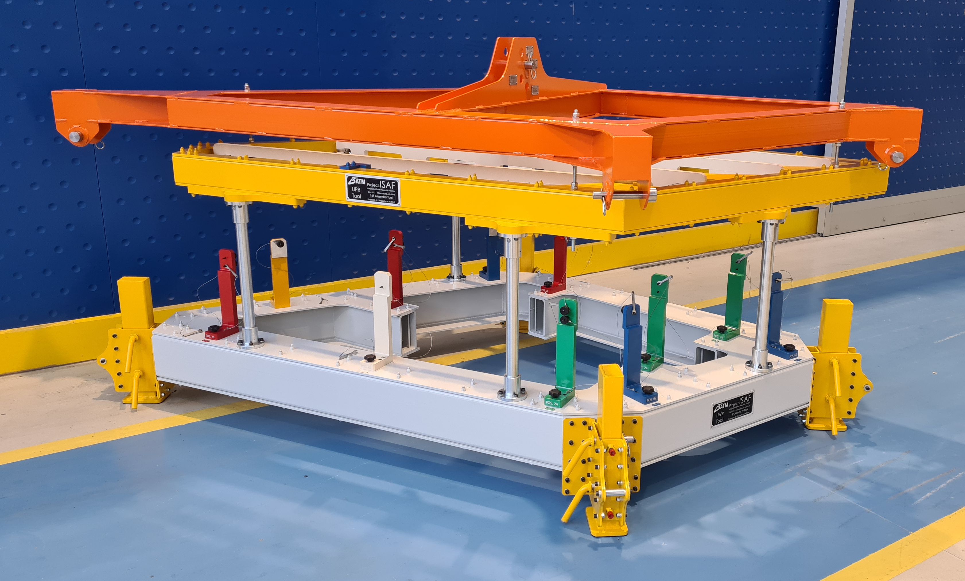
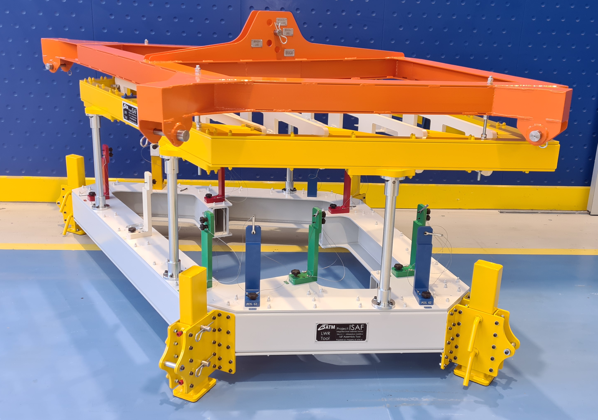
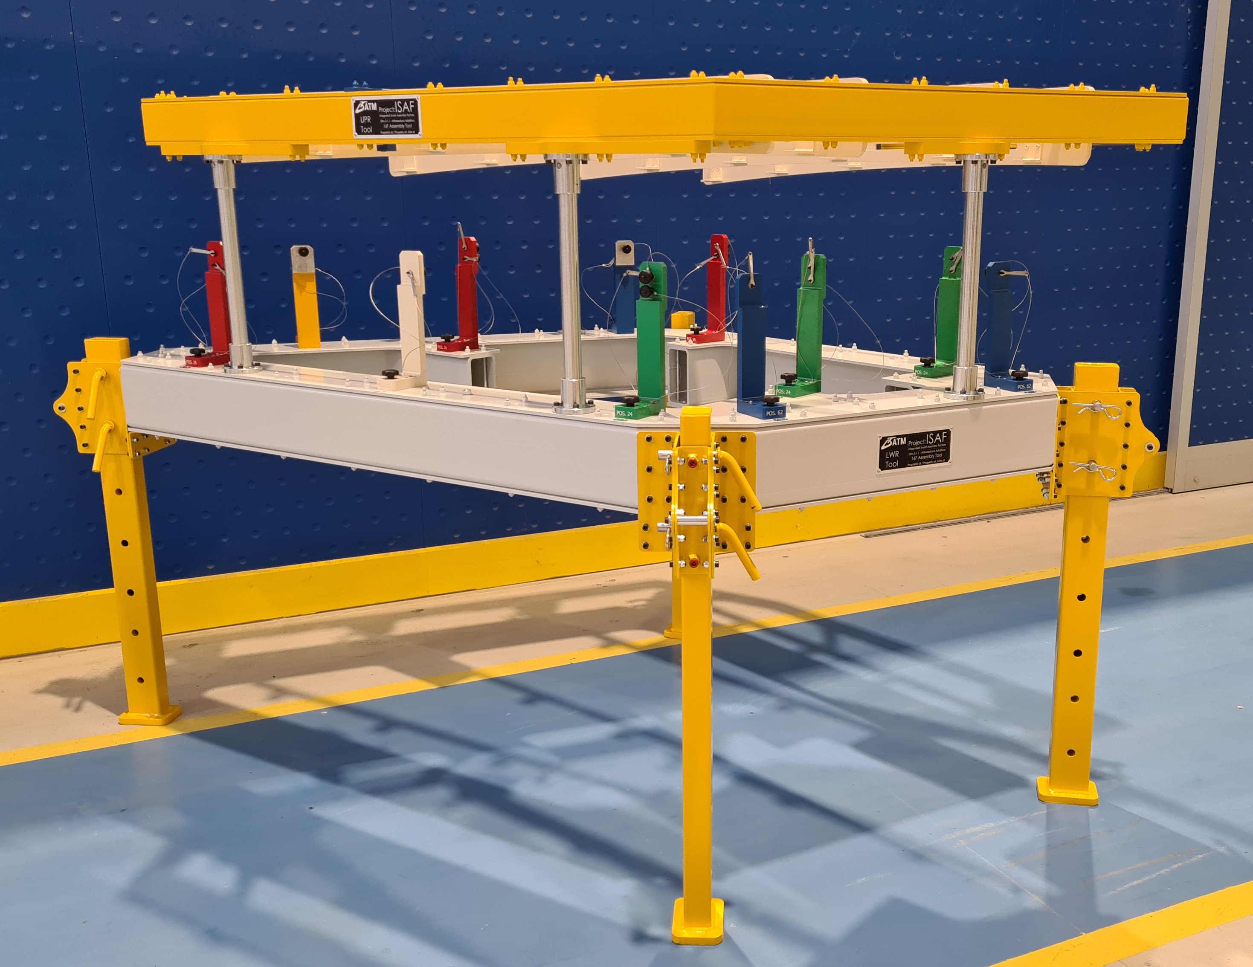
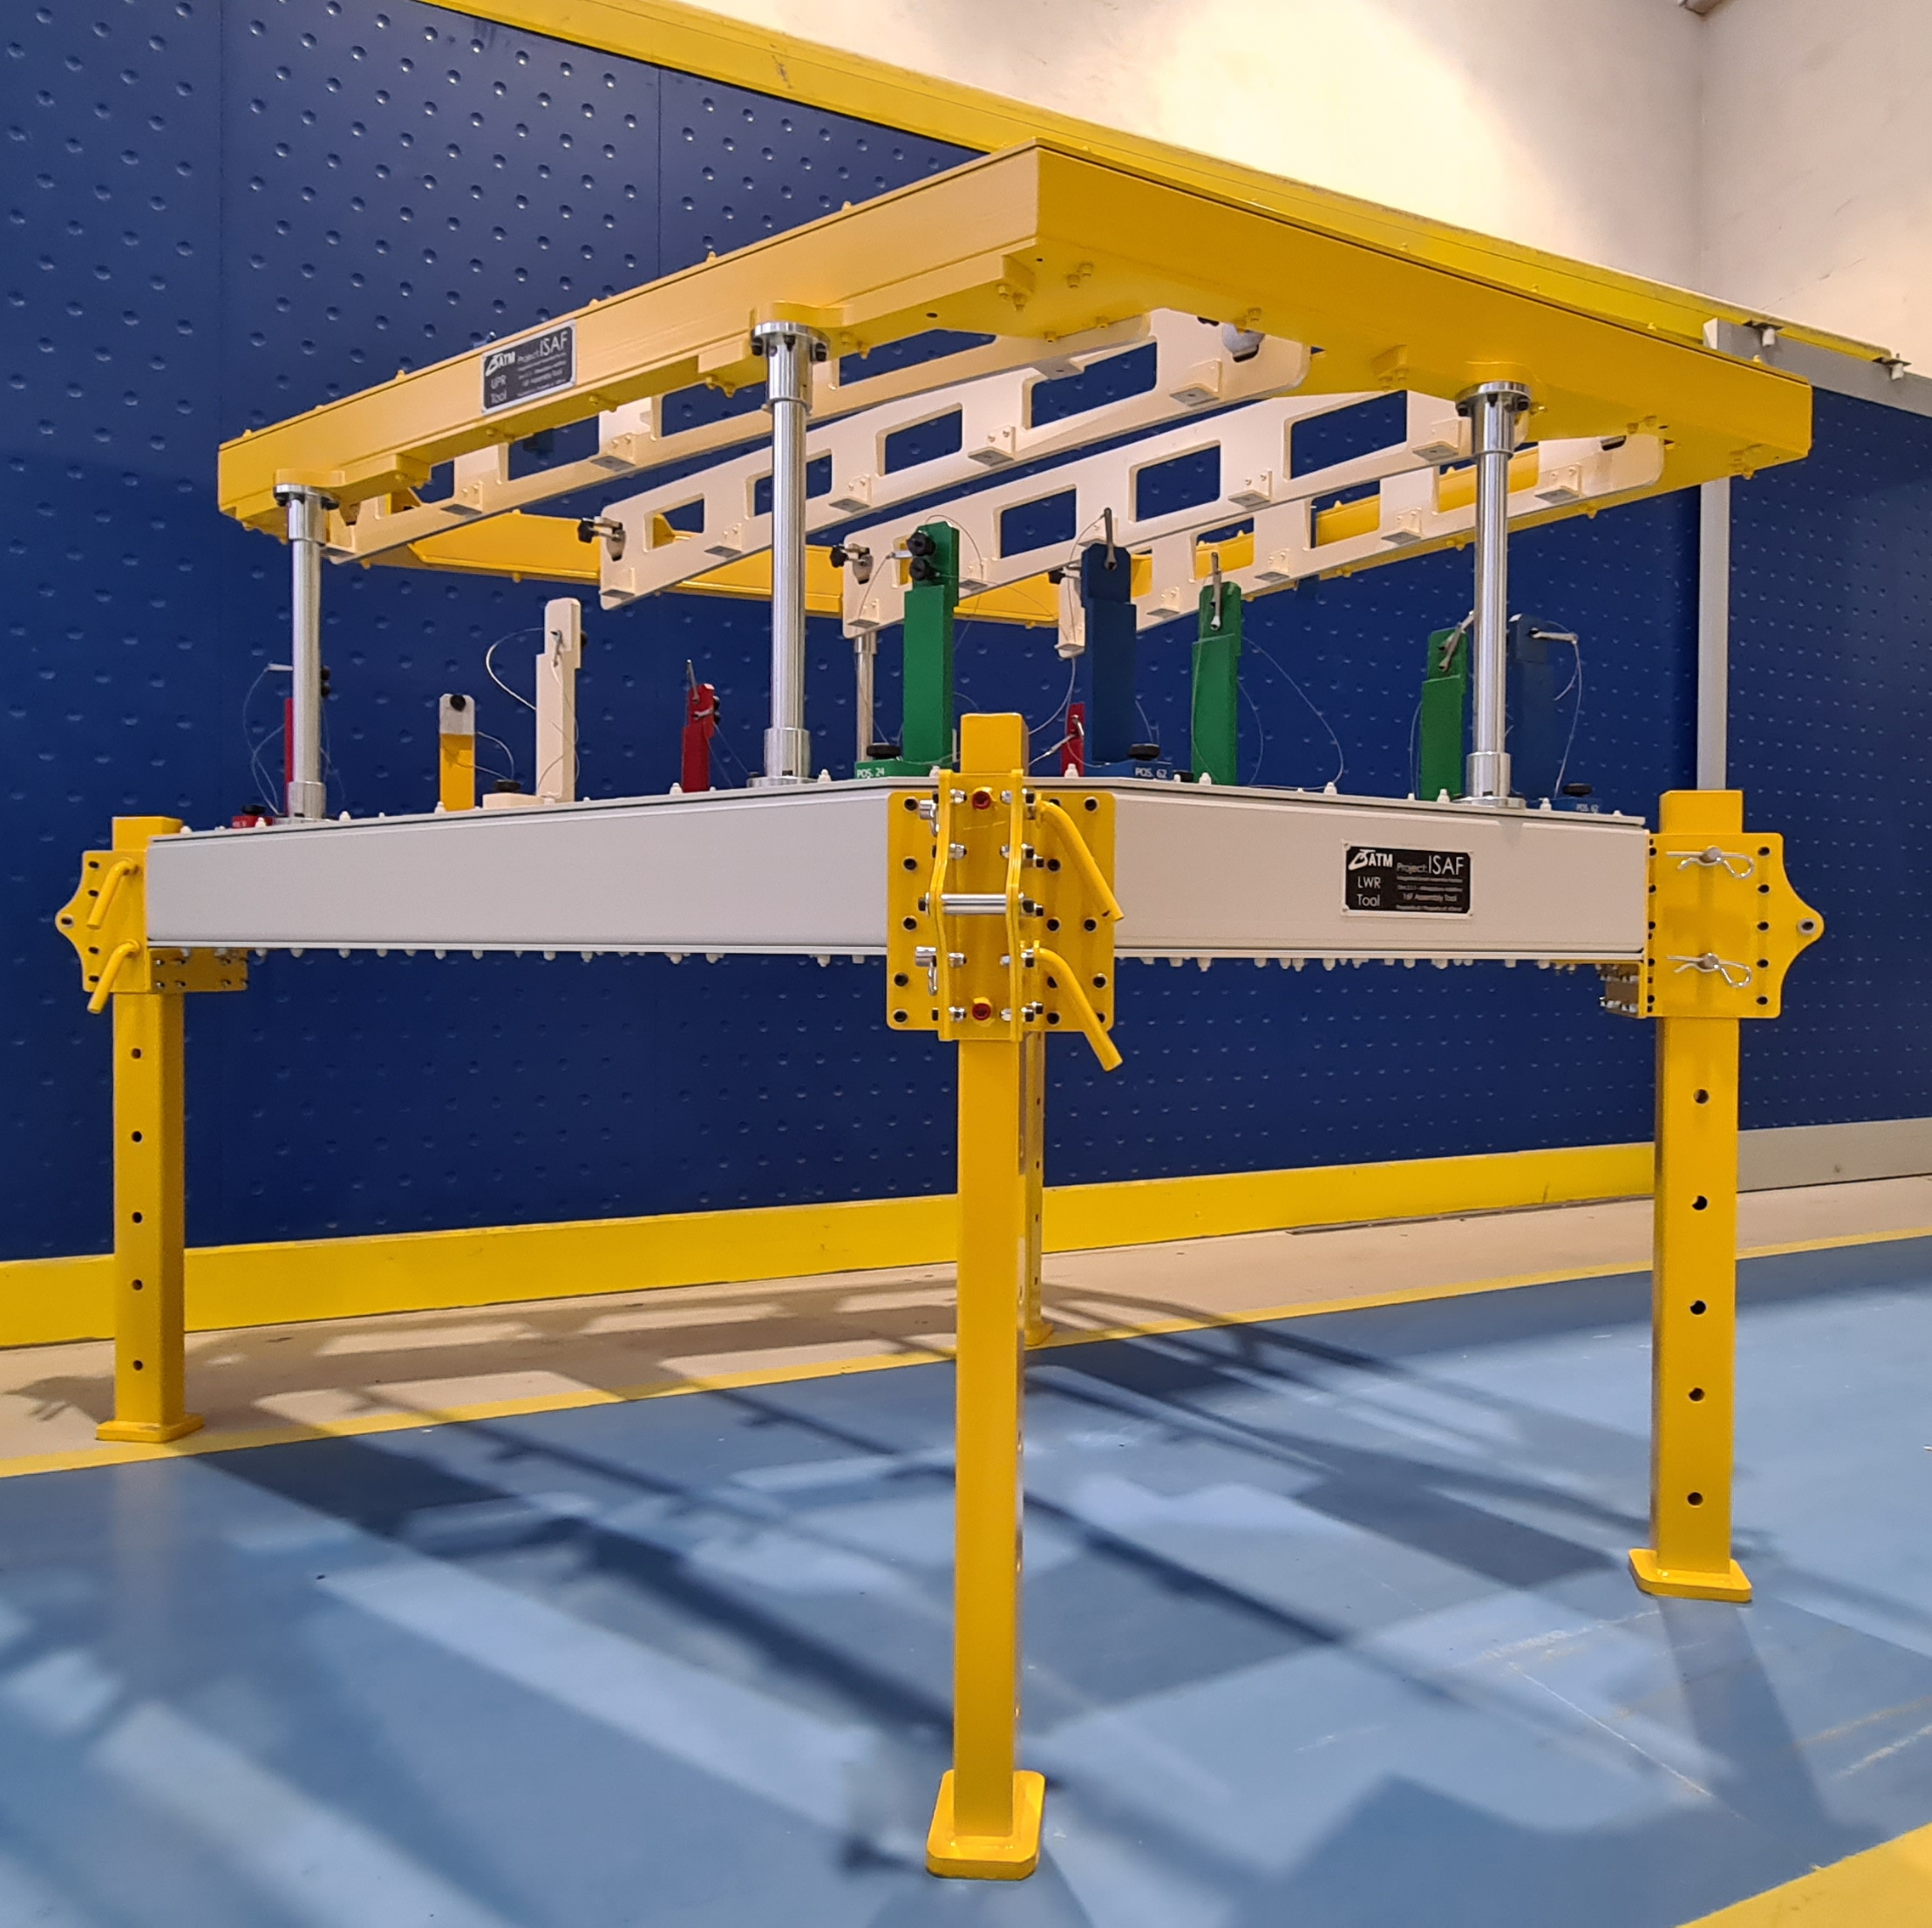
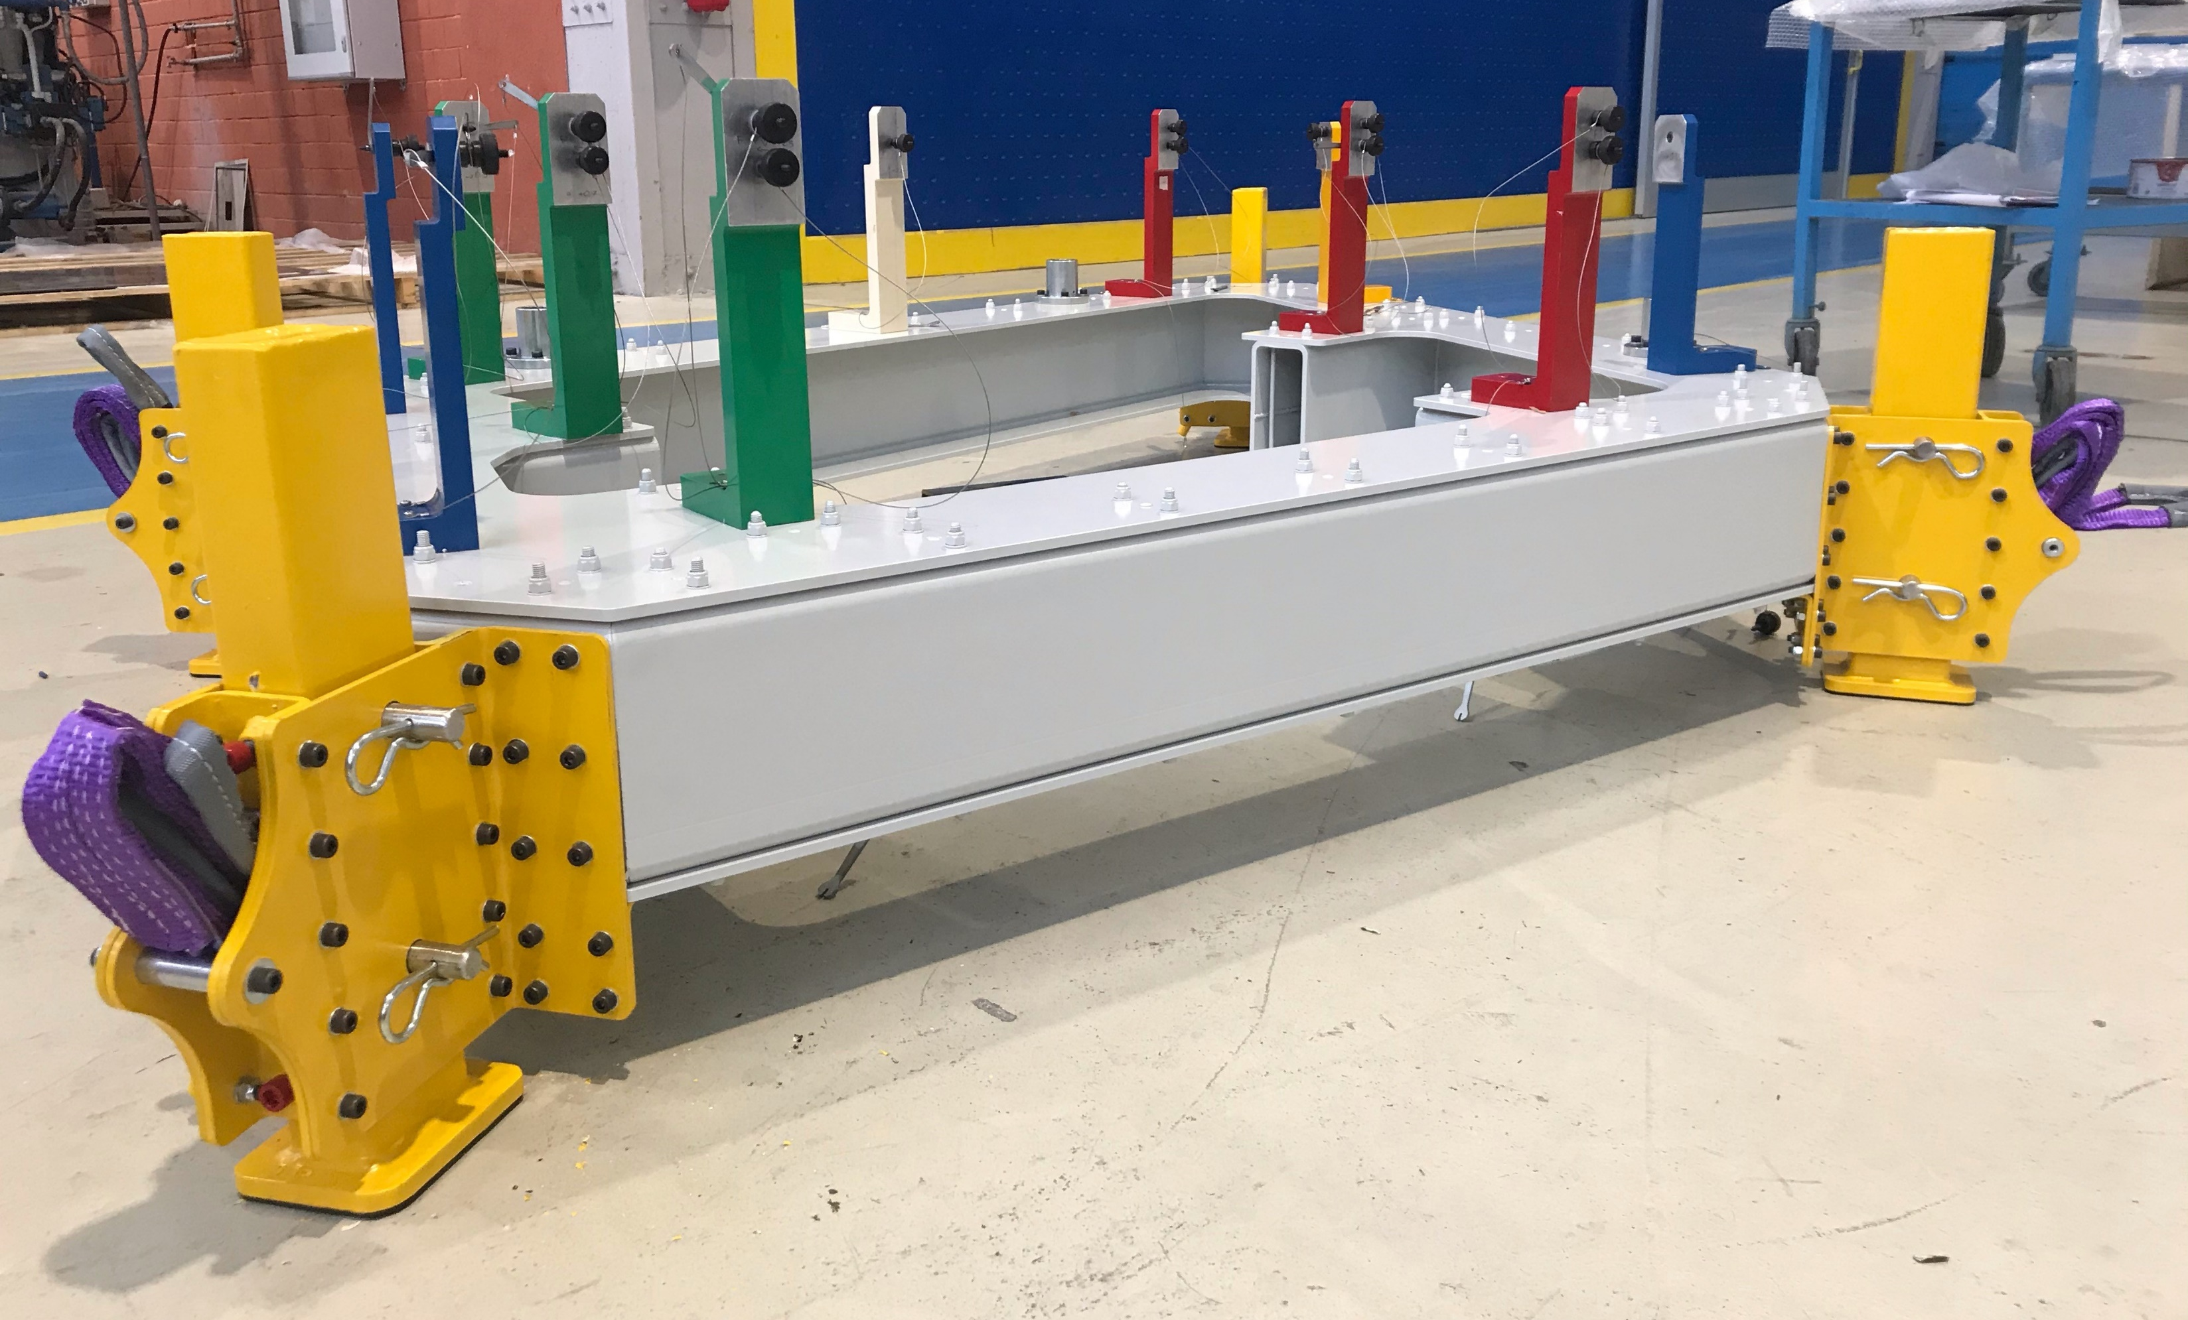
Progetto ISAF
OR3: Realizzazione di attrezzi di fabbricazione adattativi
Tool Chain Integrata Prodotta
Scalo di Montaggio Adattivo
Braga di sollevamento in asservimento

Slide 4
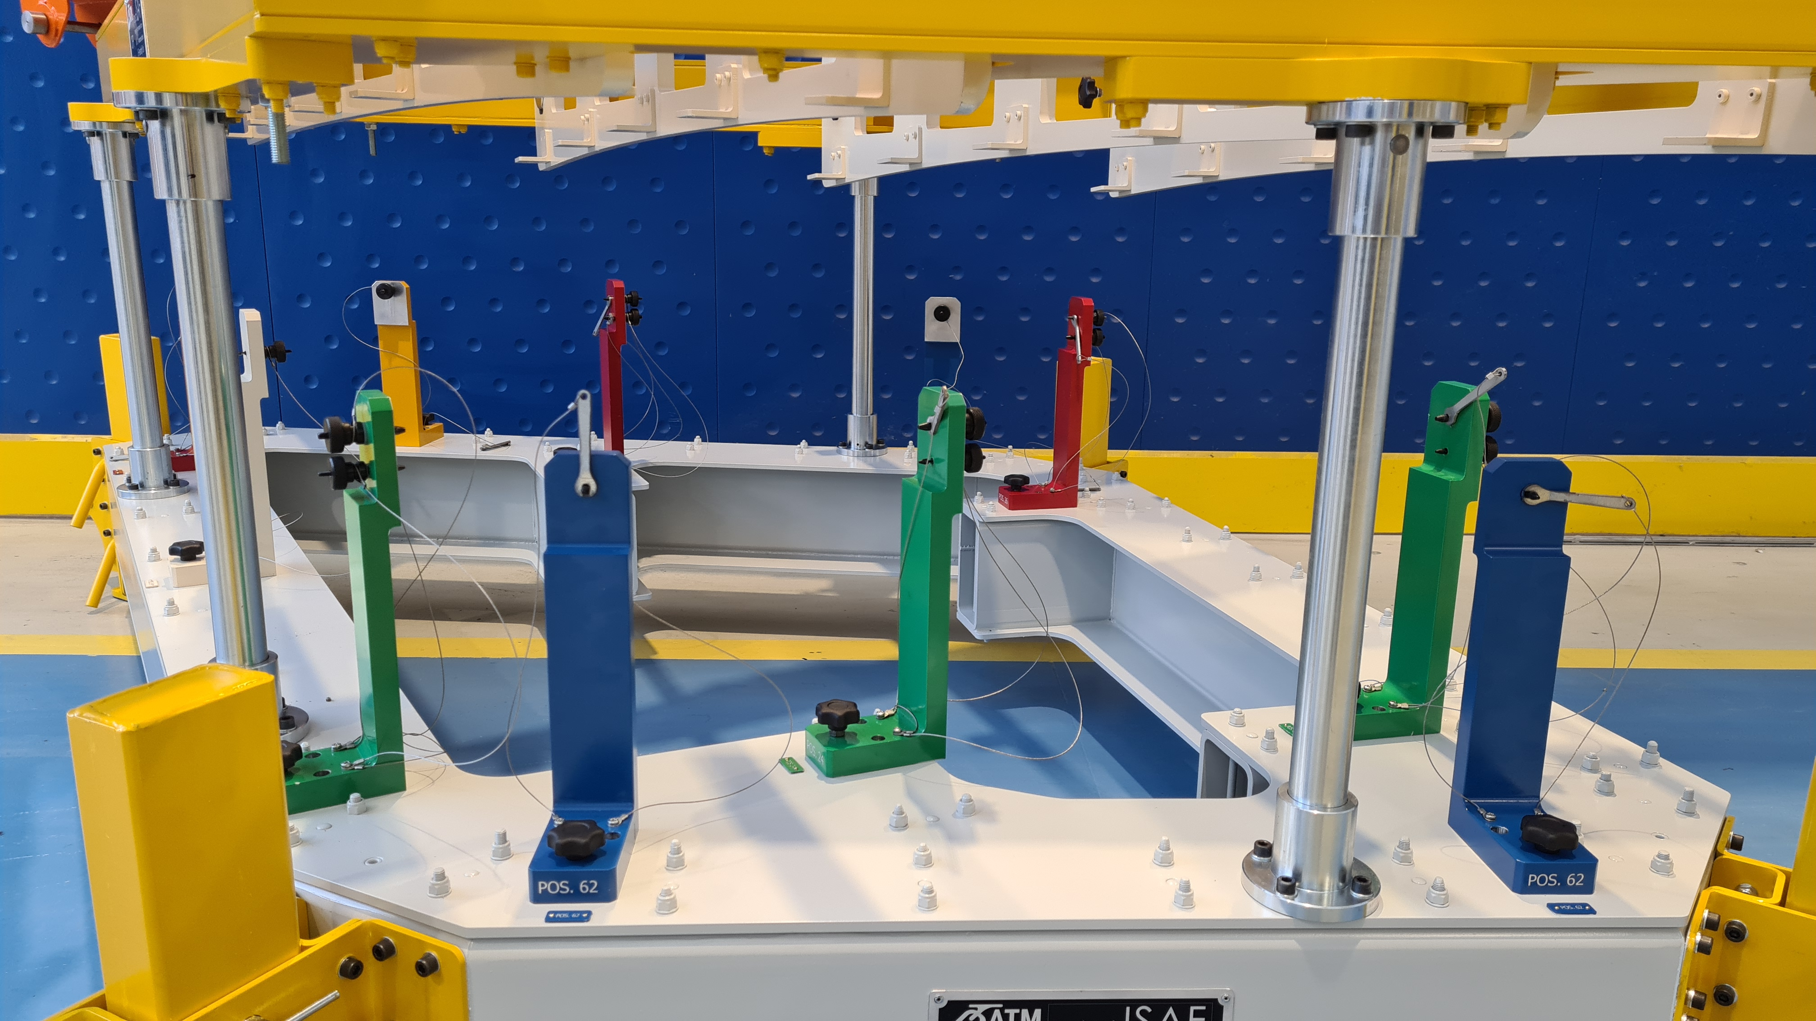
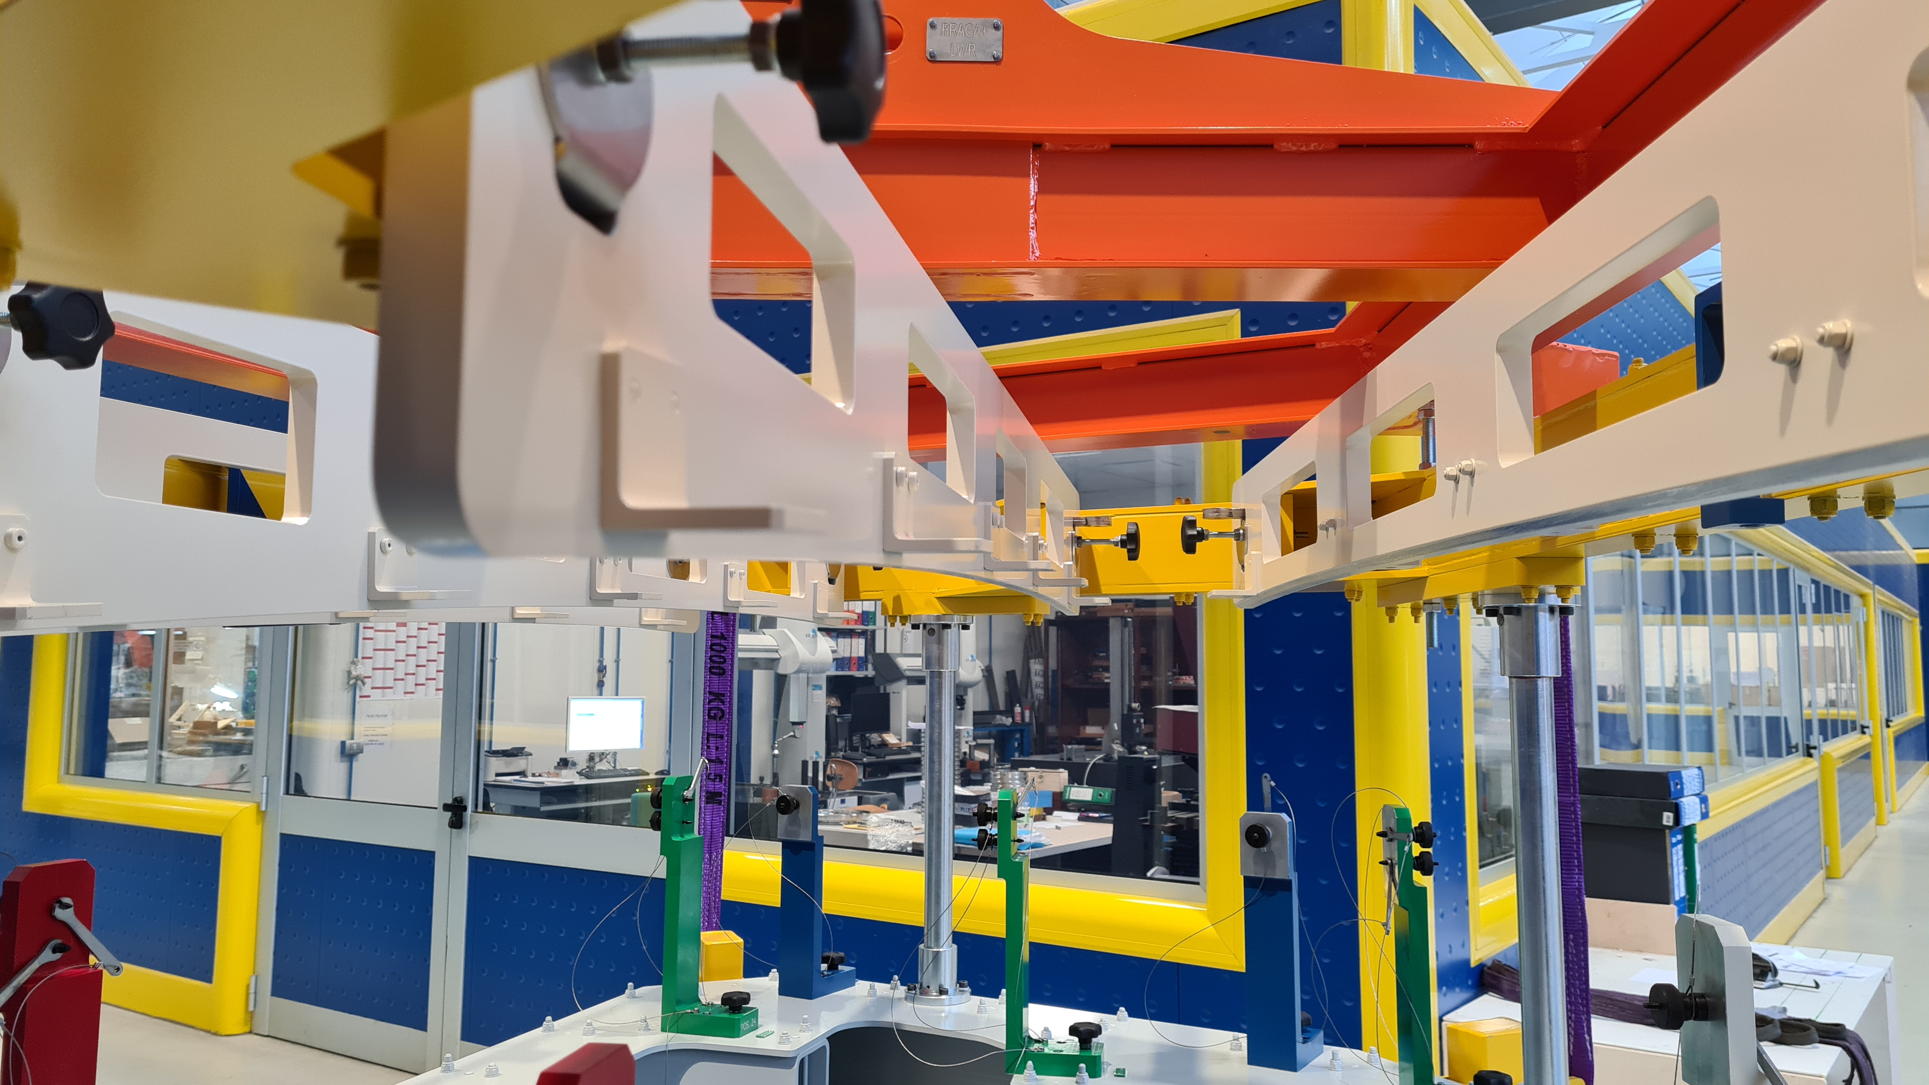
Progetto ISAF
OR3: Realizzazione di attrezzi di fabbricazione adattativi
Scalo di montaggio adattivo
Stazioni di lavoro Poka-yoke (sopra)
Selle di lavoro regolabili/adattabili (a lato)

